Slide 1

Cláusula de Guarda
Reduzindo a Complexidade com o Padrão de Implementação Cláusula de Guarda
Douglas Siviotti
Online, 10 de Junho de 2021

Slide 2


Sobre a apresentação
Organização: 37 Slides em 4 partes (+- 30 minutos)
1. Definição
2. Além do Estilo
3. Complexidade e Testabilidade
4. Conclusão
Douglas Siviotti
Desenvolvedor há mais de 20 anos, analista de sistemas, especialista em engenharia de software pela UFRGS, pós graduando em direito do uso e proteção de dados pessoais pela PUC-MG, trabalha como arquiteto de software no SERPRO desde 2005 e com qualidade de software desde 2012.
Atualmente atua como especialista em proteção de dados pessoais atuando no suporte, especificação de produtos, construção de processos e geração de cursos e conteúdos relacionados ao tema no blog artesoftware.com.br e na plataforma Udemy.
Material de apoio desta apresentação:
https://github.com/siviotti/clausula-de-guarda

Slide 3


Sobre o conteúdo
Cláusula
de Guarda
Complexidade Ciclomática e Cognitiva
Clean Code

Slide 4

definição
cláusula de guarda é uma verificação de pré-condições de um escopo local (método) com uma possível saída antecipada deste escopo

Slide 5

cliente: Olá, como faço para chegar na sala 3?
porteiro: Deixe-me ver seu tíquete, por favor.
cliente: Ops, acho que eu perdi.
porteiro: Sinto muito, o senhor não pode entrar.

Slide 6
objetivo: Assistir o filme
pré-condição: Ter e mostrar o tíquete de entrada
se a pré-condição não for atendida: O objetivo principal que era assistir o filme não acontece

Slide 7
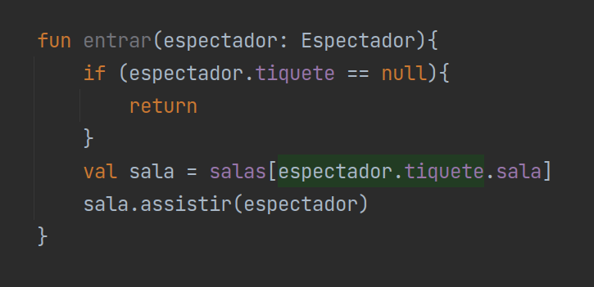
Cláusula
de Guarda

Slide 8
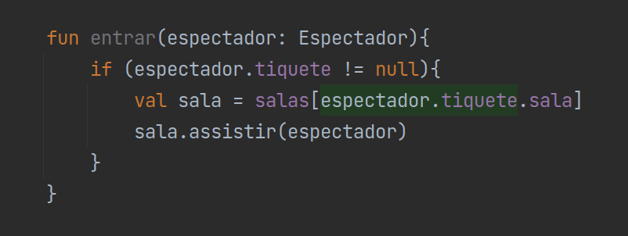
Cláusula
de Guarda
?

Slide 9
Cláusula de Guarda
definição
A Cláusula de Guarda é uma checagem prévia de uma ou mais pré-condições para execução de uma função ou método que, caso a pré-condição não seja atendida, provoca a saída antecipada do método ou função, separando as verificações de pré-condições do código principal deste método. Dessa forma, o o método torna-se menos complexo e mais fácil de ser lido, mantido e testado.

Slide 10
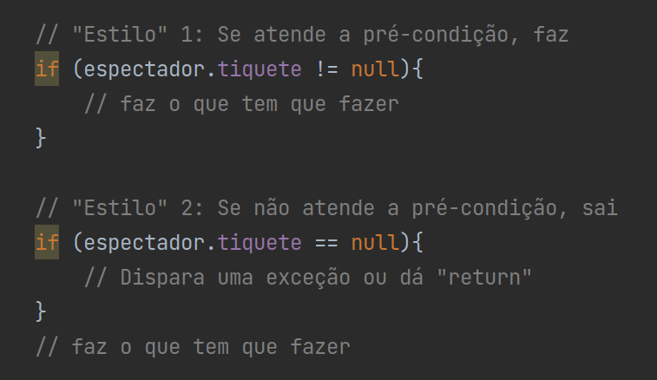
apenas
estilos
diferentes
?
Cláusula
de Guarda

Slide 11

além do estilo
cláusula de guarda é um recurso de design de código e não um mero estilo de codificação

Slide 12
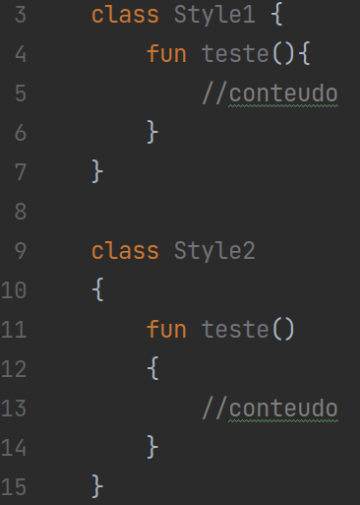



Aspectos de Estilo de Código
além do estilo
Abertura de chaves
Uso de espaços ou “tabs”
“Code Style” da equipe
Camel case, snake case etc
Pulo de linha, espaços

Slide 13
Aspectos Além do Estilo
além do estilo
Legibilidade e Facilidade de Manutenção
Impactos e Efeitos Colaterais
Complexidade e Testabilidade (parte 3)

Slide 14


Cláusula de Guarda
além do estilo

Slide 15
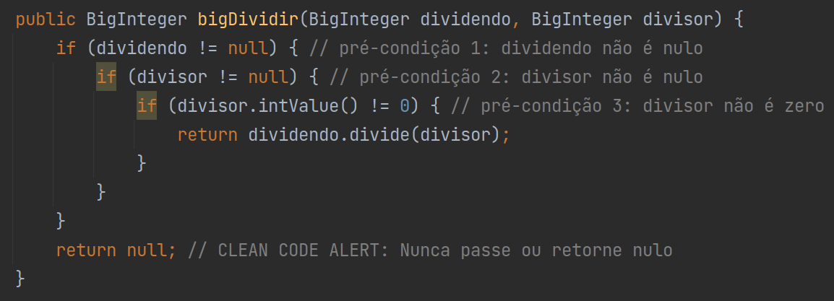
Legibilidade e Facilidade de Manutenção
além do estilo
Código 1
CLEAN CODE ALERT: Os comentários são desnecessários!

Slide 16
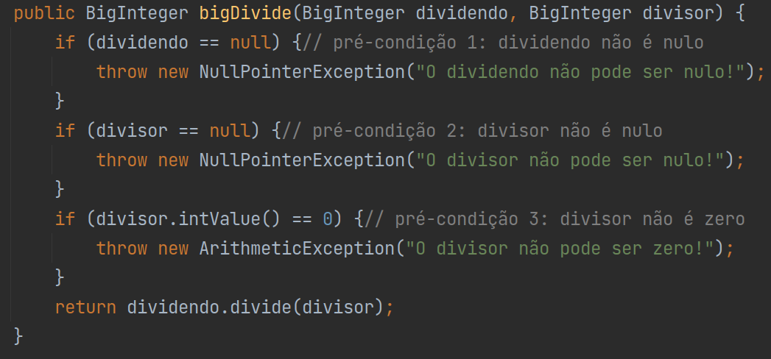
Legibilidade e Facilidade de Manutenção
além do estilo
Código 2

Slide 17
Observações
além do estilo
Um pouco menor, mas com IFs aninhados
Retorna “null” quando as pré-condições não são atendidas
Quando retorna “null” não fica claro qual pré-condição não foi atendida
Pré-condições e código principal estão misturados
Código 1
Um pouco maior, mas os IFs são independentes
Ou dá erro ou roda o código principal, sem ambiguidade (null)
Cada pré-condição não atendida gera uma exceção clara
Separa as pré-condições do código principal (divisão)
Código 2

Slide 18
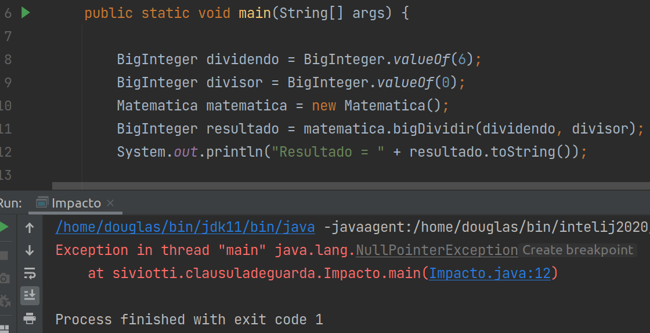
Impactos e Efeitos Colaterais
além do estilo
Código 1

Slide 19
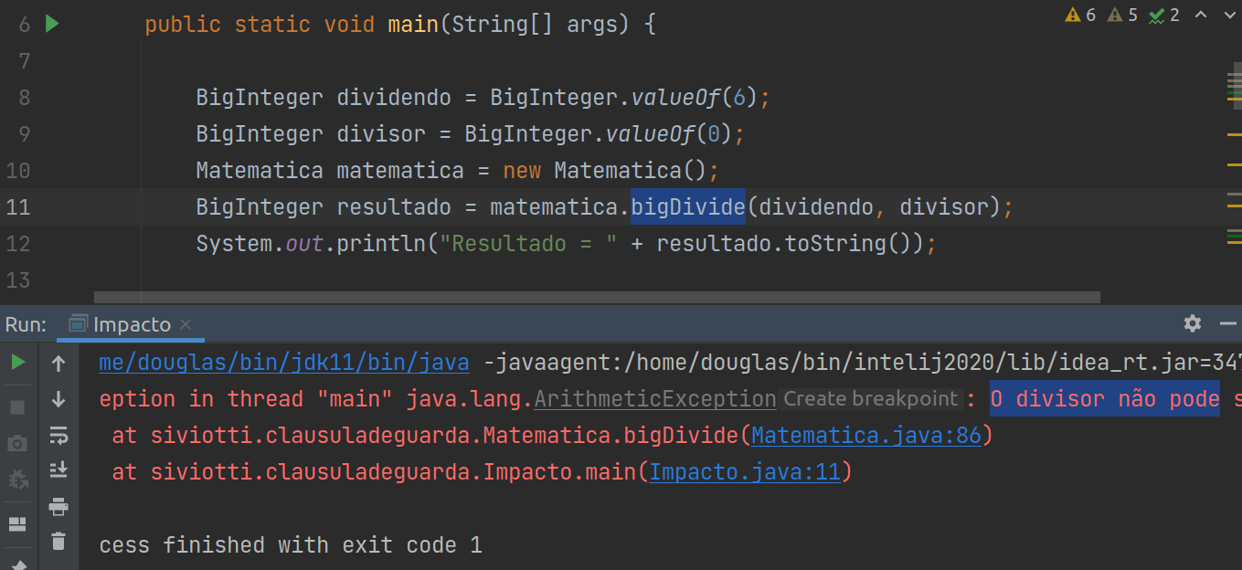
Impactos e Efeitos Colaterais
além do estilo
Código 2

Slide 20
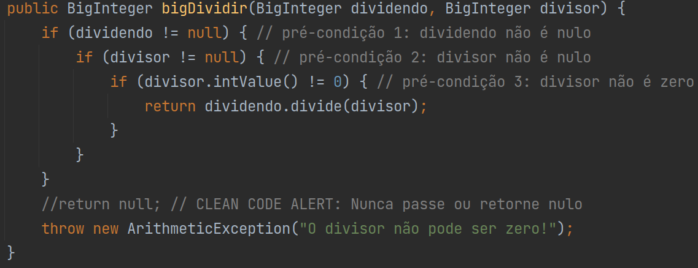
Impactos e Efeitos Colaterais
além do estilo
Código 1
Refatorado
CLEAN CODE ALERT: Código morto deve ser removido!

Slide 21
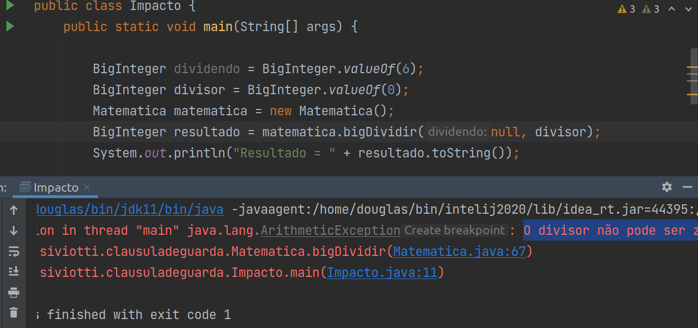
Efeitos Colaterais: Mensagem Errada
além do estilo
Código 1
Refatorado
Pré-condição 1 não atendida
Mensagem
Equivocada
Pré-cond. 3

Slide 22
Observações
além do estilo
Retornar “null” gerou uma confusão no código cliente
Obriga o programador a ler o código “bigDividir()”
Ao retornar uma exceção ao final melhorou, mas ainda gera confusão sobre qual pré-condição não foi atendida
Código 1
Executa divisão ou dispara exceção, sem dubiedade
O programador só precisa conhecer o “contrato”
Cada pré-condição não atendida gera uma exceção clara
Código 2

Slide 23

complexidade
cláusula de guarda é um recurso de design de código e não um mero estilo de codificação

Slide 24
Complexidade Ciclomática x Complexidade Cognitiva
complexidade
Complexidade Ciclomática (CC) mede a quantidade de caminhos linearmente independentes em um código fonte. Ou seja, é uma medida de quão difícil é testar uma determinada unidade de código. CC baseia-se em um modelo matemático de grafos de controle de fluxo.
Complexidade Cognitiva (C-Cog) mede a quantidade de quebras do fluxo linear de leitura ponderadas pelo nível de aninhamento dessas quebras. Ou seja, é uma medida de quão difícil é entender uma determinada unidade de código. C-Cog baseia-se em um modelo de percepção subjetiva sobre a dificuldade de entendimento (não matemático).

Slide 25

Algorítimo Exemplo
Conceito
complexidade
public int precoSorvete(boolean premium,
boolean casquinha, int coberturas) {
int preco = 15;
if (premium) {
preco = preco + 5;
}
preco = preco + 1;
if (casquinha) {
preco = preco + 1;
}
preco = preco + 1;
if (coberturas > 1){
preco = preco + 1;
}
return preco;
}
+1
15
if
+5
+1
+1
+1
if
+1
Ciclomática
4
+1
Cognitiva
3
+1
+1...
+1
if
+1
P

Slide 26

E o que a cláusula de guarda tem com isso?

Slide 27
Algorítimo Exemplo com Aninhamento
Conceito
complexidade
+1
public int precoSorvete(boolean premium, boolean casquinha, int coberturas) {
int preco = 0;
if (premium) {
preco = 20;
if (casquinha) {
preco = preco + 2;
if (coberturas > 1){
preco = preco + 2;
} else {
preco = preco + 1;
}
} else {
preco = preco + 1;
}
} else {
preco = 15 + 1 + 1;
}
return preco;
}
+1
0
+2
17
if
20
+3
+1
+1
Ciclomática
4
+2
if
Cognitiva
9
+1
+1...
+1
If
+1
+1
+2
P

Slide 28
Contratos e Efeitos Colaterais
complexidade
A Cláusula de Guarda é
Complexidade Cognitiva (C-Cog) mede a quantidade de quebras do fluxo linear de leitura ponderadas pelo nível de aninhamento dessas quebras. Ou seja, é uma medida de quão difícil é entender uma determinada unidade de código. C-Cog baseia-se em um modelo de percepção subjetiva sobre a dificuldade de entendimento (não matemático).

Slide 29
Cláusula de Guarda
além do estilo
A Cláusula de Guarda é
Complexidade Cognitiva (C-Cog) mede a quantidade de quebras do fluxo linear de leitura ponderadas pelo nível de aninhamento dessas quebras. Ou seja, é uma medida de quão difícil é entender uma determinada unidade de código. C-Cog baseia-se em um modelo de percepção subjetiva sobre a dificuldade de entendimento (não matemático).

Slide 30
Cláusula de Guarda
definição
A Cláusula de Guarda é
Complexidade Cognitiva (C-Cog) mede a quantidade de quebras do fluxo linear de leitura ponderadas pelo nível de aninhamento dessas quebras. Ou seja, é uma medida de quão difícil é entender uma determinada unidade de código. C-Cog baseia-se em um modelo de percepção subjetiva sobre a dificuldade de entendimento (não matemático).

Slide 31
Cálculo da Complexidade Ciclomática (CC)
Cálculo da Complexidade Ciclomática
Conceito
definição
0
CC = Arestas – Nós + 1
17
if
20
CC = 14 – 11 + 1 = 4
+2
if
If
+1
+1
+2
Aresta
P
Nó

Slide 32
Algorítimo Exemplo: 4 Caminhos Linearmente Independentes
Conceito
definição
4 Caminhos
linearmente
independentes
A
0
B
0
0
17
if
20
17
if
20
17
if
20
+2
if
+2
if
+2
if
+1
+1
+1
If
If
D
If
C
+1
+2
+1
+2
+1
+2
P
P
P

Slide 33
Cíticas sobre a Complexidade Ciclomática (CC)
definição
1. Diferença entre o valor medido e a real complexidade
Códigos com complexidade bem diferente dão o mesmo valor de CC
Totalmente baseada no número de caminhos linearmente independentes
2. Não leva em consideração aspectos de linguagens mais novas
Lambdas, operadores “null safe” entre outros não são levados em conta
3. Valor mínimo de 1 para cada método, mesmo quando são simples
Uma classe com 10 atributos tem CC = 20, apenas com “gets” e “sets”
Logo, só serve para medição de métodos, rotinas ou funções.
Não é possível usar CC para medir classes, módulos ou sistemas

Slide 34
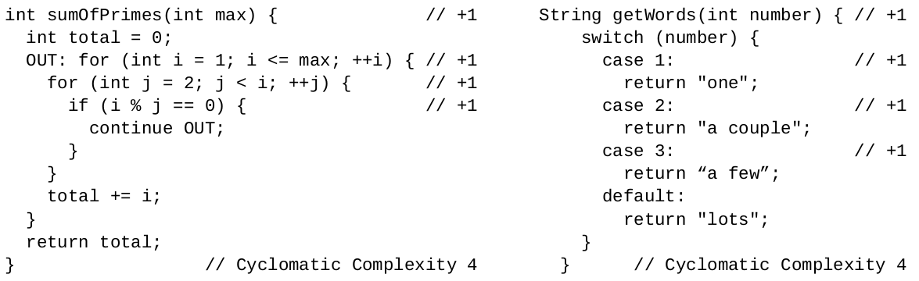
Cíticas sobre a Complexidade Ciclomática (CC)
definição
Dois algoritmos com dificuldade de entendimento diferente, mas com complexidade ciclomática igual
Método para cálculo da soma de todos os números primos até um máximo informado
Método que retorna um texto relativo ao parâmetro passado através de um “switch”
https://www.sonarsource.com/docs/CognitiveComplexity.pdf

Slide 35
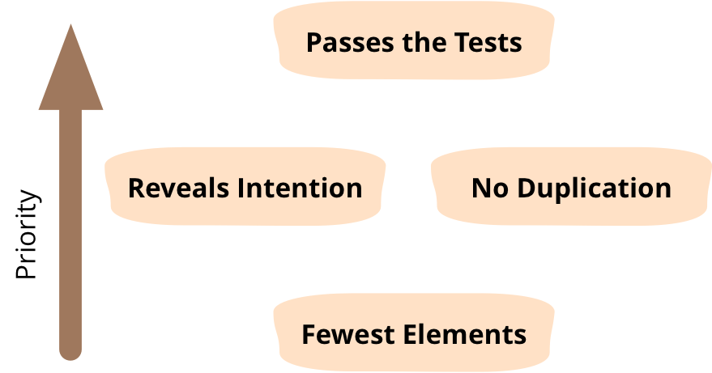
Medida Alternativa: Complexidade Cognitiva
definição
Filosofia
Foco no problema do programador (dificuldade de entendimento, não caminhos)
Quebras no fluxo linear aumentam o esforço de entendimento
Aninhamentos aumentam ainda mais o esforço gerado por uma quebra
Incentivo a boas práticas, beneficiando as boas escolhas (e.g. “.?”, clausula de guarda)
Os testes passam
Revela intenção
Nenhuma duplicação
Mínimo de elementos
https://martinfowler.com/bliki/BeckDesignRules.html

Slide 36
Vantagens da Complexidade Cognitiva
definição
Sobre a Complexidade Ciclomática:
Aplicável a métodos, rotinas e funções, mas também a classes, módulos e sistemas
Baseada na percepção do programador sobre o esforço de entendimento
Considera recursos de linguagens mais recentes (e.g. Lambdas)
Sobre Outras Medidas em geral (cobertura, duplicação etc):
A melhora ocorre com ou sem total compreensão. “Trate primeiro, entenda depois”
Melhorias são mais rapidamente percebidas durante o tratamento do “vazamento”
Desvantagem: nativa do SonarQube, não é a medida padrão de complexidade

Slide 37

metodologia
1. Ignorar Abreviações
2. Incrementar por Quebra de Fluxo
3. Incrementar por Aninhamento

Slide 38
Regras de Cálculo (Resumido)
metodologia
Regra 1: Ignorar Abreviações
Ignorar estruturas em que várias instruções podem ser abreviadas para apenas uma (incentiva boas práticas)
Regra 2: Incrementar por Quebra de Fluxo
Incrementar um ponto a cada quebra no fluxo linear do código
+ 1 ponto para: if, else if, else, operador ternário, switch, for, foreach, while, do while, catch, goto LABEL, break LABEL, continue LABEL, sequência de operadores lógicos (&&, || etc) e cada recurção encontrada
Regra 3: Incrementar por Aninhamento
Incrementar um ponto a cada nível de aninhamento de uma quebra de fluxo (além do ponto por quebra - R2)
+ 1 nível para: if, else if, else, operador ternário, switch, foreach, while, do while catch, métodos aninhados e métodos ou estruturas tipo lambda
+ 1 ponto para: if, operador ternário, switch, for, foreach, while, do while e catch.

Slide 39
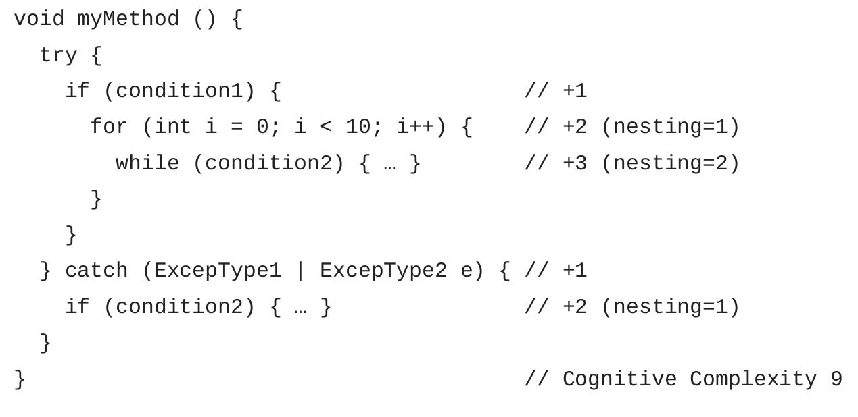
Exemplo de Cálculo
metodologia
0 níveis
+ 1 ponto
1 nível
+ 1 ponto
2 níveis
+ 1 ponto
0 níveis
+ 1 ponto
1 nível
+ 1 ponto
9 pontos
https://www.sonarsource.com/docs/CognitiveComplexity.pdf

Slide 40
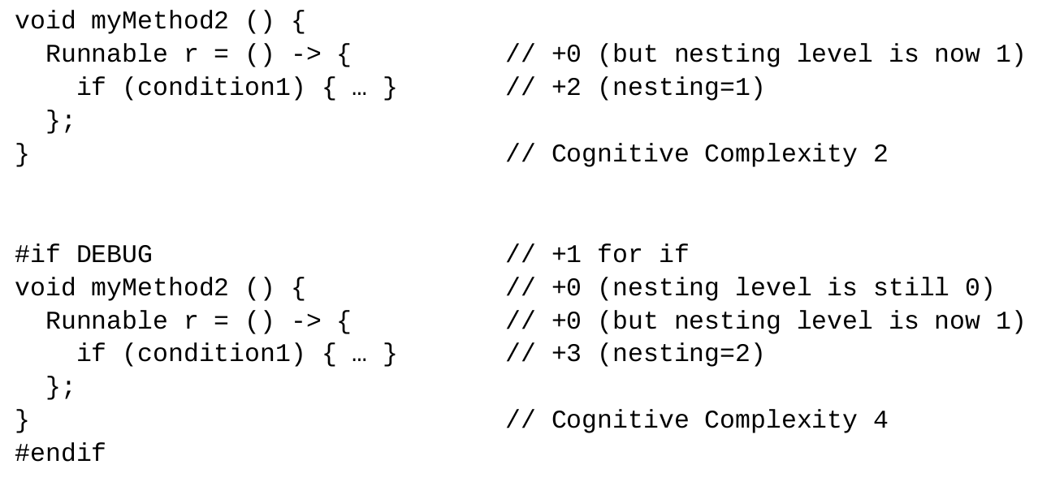
Exemplo de Cálculo com Lambda
metodologia
Lambda
1 nível
+ 1 ponto
0 níveis
+ 1 ponto
2 níveis
+ 1 ponto
https://www.sonarsource.com/docs/CognitiveComplexity.pdf

Slide 41
Tipos de Incremento
metodologia
Estrutural – avaliado em estruturas de controle de fluxo que estão sujeitas a incremento por aninhamento (1 ponto + aninhamento). Causam incremento do aninhamento
Fundamental – avaliado em declarações não sujeitas a incremento por aninhamento (sempre conta 1 ponto). Não causam aninhamento.
Híbrido – avaliado em estruturas de controle de fluxo que não estão sujeitas a incremento por aninhamento (sempre conta 1 ponto). Causam aninhamento.
Aninhamento – avaliado em estruturas de controle de fluxo dentro de outras
if, #if, for, while etc
&&, ||, goto “label”, recursão
else, else if, elif etc

Slide 42
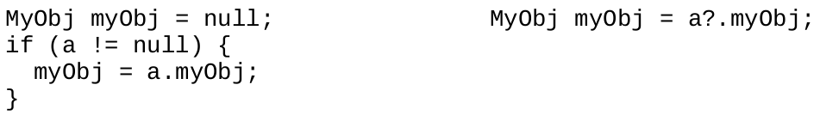
Regra 1: Ignorar Abreviações
metodologia
Ignorar estruturas em que várias instruções podem ser abreviadas para apenas uma
Refatoração
“Safe Navigation Operator”
Cognitiva
1
Cognitiva
0
O cálculo privilegia boas práticas. O código à direita é mais fácil de entender

Slide 43
Regra 2: Incrementar por Quebra de Fluxo
metodologia
A quebra do fluxo linear de cima para baixo ou da esquerda para a direita aumenta o esforço necessário de quem precisa ler e manter o software. Cada quebra incrementa um ponto
Incremento estrutural para:
Estruturas de loop como for, while, do while etc
Condicionais como if, #if, #ifdef etc
Incremento híbrido para else, elseif, elif etc

Slide 44
Regra 2: Catch e Switch
metodologia
Catch gera o incremento estrutural de um ponto
Um “catch” representa um desvio no fluxo da mesma forma que um “if”
Incrementa um ponto independentemente de quantas exceções são tratadas
catch (NullPointerException | IoException e)
Switch gera o incremento estrutural de um ponto
Apenas a variável de decisão precisa ser compreendida
A quantidade de “cases” não aumenta a dificuldade
de entendimento (é lido como “um desses”)
Na C. Ciclomática cada “case” aumenta em um ponto!
+ 1 ponto
+ 1 ponto
switch (number) {
case 1: “One”;
case 2: “Two”;
case 3: “A Few”;
default: “lots”;
}

Slide 45
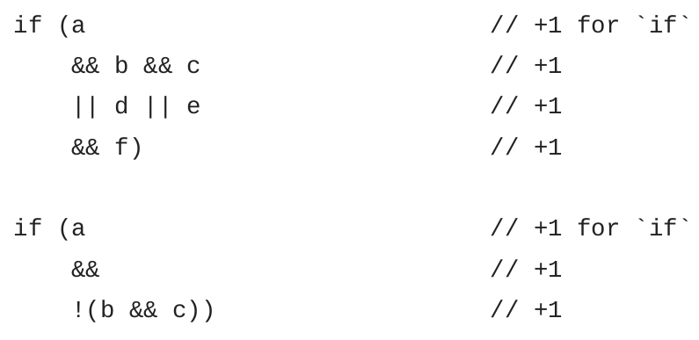
Regra 2: Sequência de Operadores Lógicos
metodologia
Sequências de operadores iguais geram incremento fundamental de um ponto
Operadores alternados contam um ponto cada um
“a && b” = “a && b && c && d” “a || b” = “a || b || c || d”
Uma sequência de “E” é lida como
“todos esses”
Uma sequência de “OU” é lida como
“algum desses”
Mesma lógica do “Switch”
+ 1 ponto
+ 1 ponto
https://www.sonarsource.com/docs/CognitiveComplexity.pdf

Slide 46

Regra 2: Recursão e Desvios para Labels
metodologia
Recursão gera um incremento fundamental de um ponto
Recursão é uma espécie de “loop”
Recursão dificulta a leitura e o entendimento
Desvios para Labels geram um incremento fundamental de um ponto
Necessidade de entender para onde vai a execução (label)
“Return” antecipado (cláusula de guarda) não incrementa nada
Cláusulas de guarda no início do método são um padrão de implementação [Beck]
if (parameter == null) return // cláusula de guarda
println(“Passou da cláusula de guarda”) // evita aumentar o nível de aninhamento

Slide 47
Regra 3: Incrementar por Quebra de Fluxo Aninhada
metodologia
A quebra do fluxo aninhada dentro de outra (estrutural) é penalizada com um ponto para cada nível de aninhamento (além do ponto inicial)
if (condition1){ // +1
statement1;
}
if (condition2){ // +1
statement2;
}
if (condition3){ // +1
statement3;
}
if (condition4){ // +1
statement4;
}
if (condition5){ // +1
statement5;
}
// complexidade cognitiva = 5
// complexidade ciclomática = 6
if (condition1){ // +1
statement1;
if (condition2){ // +1 (adiciona 1 por aninhamento) = 2
statement2;
if (condition3){ // +1 (adiciona 2 por aninhamento) = 3
statement3;
if (condition4){ // +1 (adiciona 3 por aninhamento) = 4
statement4;
if (condition5){ // +1 (adiciona 4 por aninhamento) = 5
statement5;
}
}
}
}
}
// complexidade cognitiva = 15
// complexidade ciclomática = 6

Slide 48
Regra 3: Incrementar por Quebra de Fluxo Aninhada
metodologia
A quebra do fluxo aninhada dentro de outra (estrutural) é penalizada com um ponto para cada nível de aninhamento (além do ponto inicial)

Slide 49
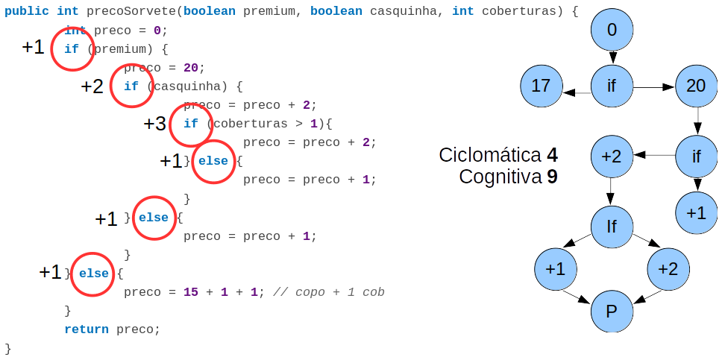
Regra 3: Incrementar por Quebra de Fluxo Aninhada
metodologia
Incrementos dos tipos híbrido e fundamental contam somente o ponto inicial. Não ganham incremento por aninhamento
+ 1 ponto

Slide 50

exemplo prático
Três Algoritmos de Preço do Sorvete
CC=4 C-Cog=3,6,9

Slide 51
Sorveteria: Requisito
exemplo prático
Imagine uma sorveteria que define o preço de seus sorvetes da seguinte forma:
1. Há dois tipos de sorvete: Comum, cujo preço é R$15 e Premium cujo preço é R$20
2. O sorvete pode ser vendido em copinho ou casquinha. O copinho adiciona R$1 ao preço enquanto a casquinha adiciona R$2.
3. A cobertura pode ser simples (apenas uma) custando R$1 ou especial (duas coberturas ou mais) custando R$2.
public int precoSorvete(boolean premium,
boolean casquinha, int coberturas) {
int preco = 0;
if (premium) {
preco = 20;
} else {
preco = 15;
}
if (casquinha) {
preco = preco + 2;
} else {
preco = preco + 1;
}
if (coberturas > 1){
preco = preco + 2;
} else {
preco = preco + 1;
}
return preco;
}

Slide 52
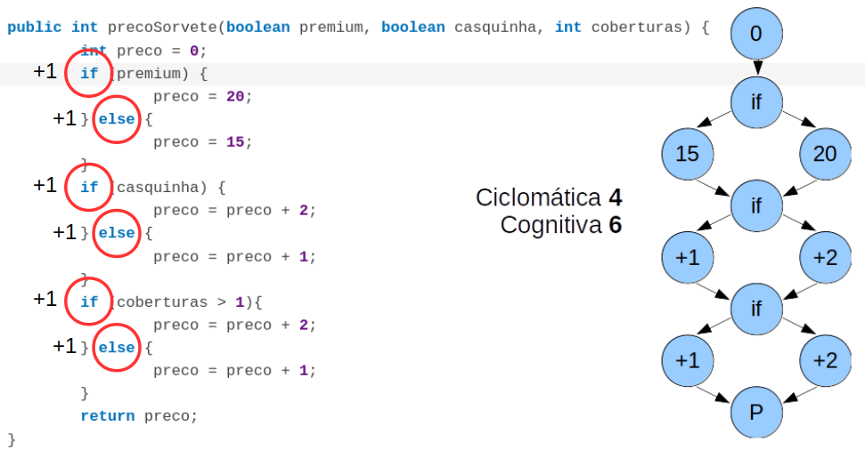
Sorveteria 1: Ifs e Elses
exemplo prático

Slide 53
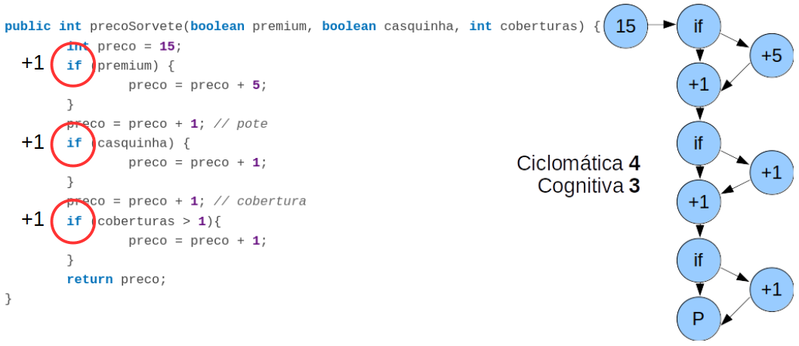
Sorveteria 2: Caminho Principal/Alternativo (Só IFs)
exemplo prático

Slide 54
Sorveteria 3: Requisito Alternativo
exemplo prático
Agora, somente sorvete premium tem casquinha e coberturas extras

Slide 55
Sorveteria 3: Simplificação
exemplo prático
Como melhorar a pontuação de complexidade cognitiva mantendo o mesmo funcionamento (somente premium tem casquinha e cob. extra)?
Refatoração
int preco = 15 + 1 + 1; // copo + 1 cob
if (!premium)return preco;
Preco = 20 + 1 + 1; // copo + 1 cob
if (!casquinha) return preco;
return (coberturas > 1)
? preco + 2 : preco + 1;
+1
+1
+1
A complexidade cognitiva desceu de 9 para 3
  Inicia “preço” em 17 (simples + copo + 1 cobertura)
  Inverte a lógica do primeiro IF (not premium)

Slide 56

implicações
1. Score Mais Acurado
2. Contempla Estruturas Modernas
3. Mede Níveis Acima de Método

Slide 57
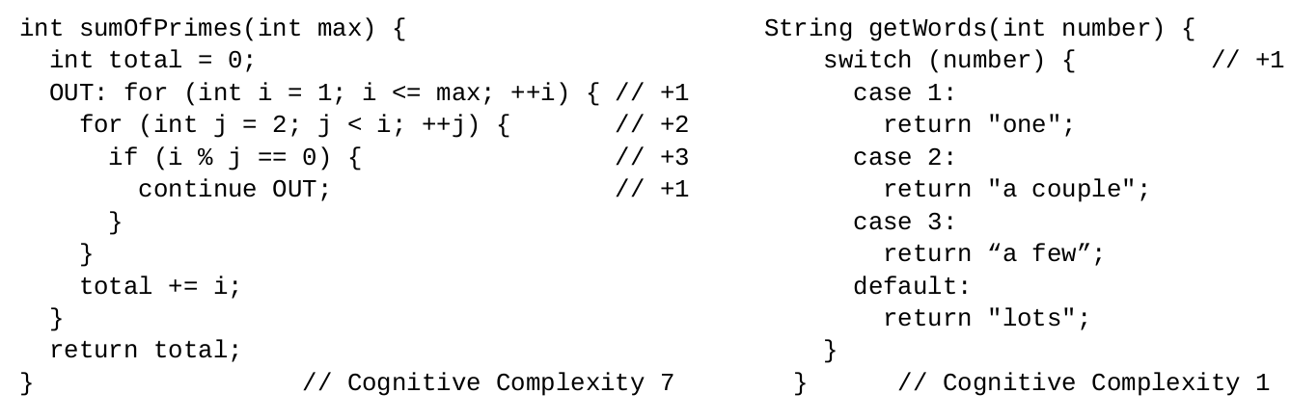
1. Score mais Acurado
implicações
O score é mais sensível a mudanças de leitura/entendimento e mais acurado que a complexidade ciclomática quanto a isso
Ciclomática
4
Ciclomática
4
Cognitiva
7
Cognitiva
1
https://www.sonarsource.com/docs/CognitiveComplexity.pdf

Slide 58
2. Contempla Estruturas mais Modernas
implicações
Estruturas de linguagens mais modernas são consideradas
Lambda
“Safe Navigation Operator”
Lambda
https://www.sonarsource.com/docs/CognitiveComplexity.pdf

Slide 59
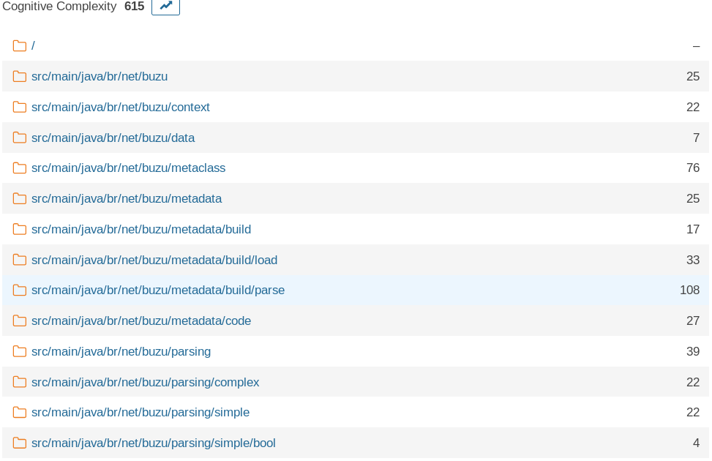
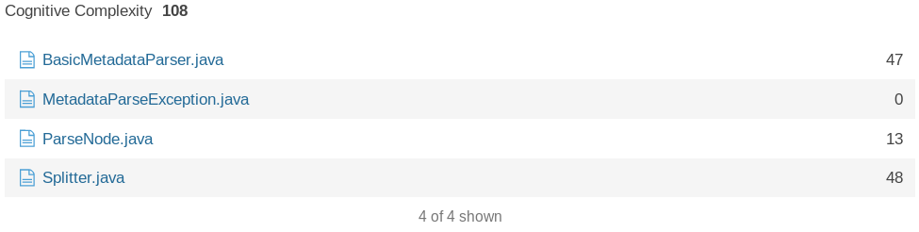
3. Mede Níveis Acima de Método
implicações
Complexidade cognitiva pode ser usada para medir classes, módulos e aplicações inteiras de forma realmente significativa
O pacote “parse” pontuou 108 para complexidade cognitiva que é o somatório da pontuação de suas classes.

Slide 60

conclusão
complexidade cognitiva apresenta-se como uma melhor opção em relação à complexidade ciclomática como medida de complexidade de software

Slide 61


Programação Funcional X Orientação a Objetos
para encerrar...
1
2
3
4
5
Obrigado!
Complexidade
Cognitiva
Complexidade
Ciclomática
Douglas Siviotti
douglas.siviotti@gmail.com
artesoftware.com.br
Curso sobre Complexidade de Software na Udemy
https://www.udemy.com/course/complexidade-de-software/?referralCode=DBB27E501FADED8DA57C
<número>/61

